Slide 1
基于遗传规划的自动机器学习

Slide 2
上周工作
上周对该篇论文的结构进行分析整理，具体内容可以见上周的整理演示ppt，这周将对论文进行深入分析

Slide 3
自动机器学习（Automated/Automatic Machine Learning, AutoML）作为近年来逐渐兴起的热门研究领域，旨在降低机器学习的门槛，使其更加易用。
一般而言，一个完整的机器学习（特别是监督式机器学习）工作流通常包含以下部分，数据清洗，特征工程，模型选择，训练测试以及超参数调优。每一道工序都有相当多的实现选项，且工序之间相互影响，共同决定最终的模型性能。
对于机器学习使用者而言，针对具体任务设计实现合适的工作流并不容易，在很多情况下可能会耗费大量的时间进行迭代。AutoML 的目标便是尽可能地使以上的过程自动化，从而降低使用者的负担。
基于树表示的工作流优化（Tree-based Pipeline Optimization Tool, TPOT）。是近年来在 AutoML 领域内比较有影响力的一个工作

Slide 4
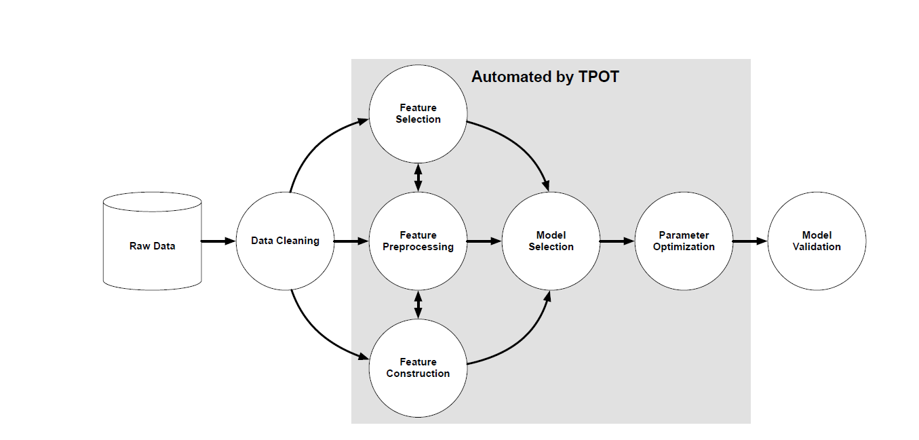
机器学习工作流中被TPOT优化的部分
如图 所示，TPOT 希望从整体上自动优化机器学习的工作流 。在 TPOT 中，一个工作流被定义为一棵树，树上每一个非叶子节点为操作（Operator）节点，叶子节点则为数据节点。数据集从叶子节点流入，经过操作节点进行变换，最终在根节点处进行分类/回归，下节将给出了一个例子。
Notes:
描述典型的监督机器学习过程。在拟合数据模型之前，从业者必须通过执行初始探索性​​分析（例如，查找丢失或错误标记的数据）并且校正或移除结束记录（即，数据清理）来准备用于建模的数据。接下来，从业者可以以某种方式变换数据以使其更适合于建模，例如，通过标准化特征（即，特征预处理），移除对建模无用的特征（即，特征选择），和/或从现有数据创建新功能（即功能构建）。然后，从业者必须选择机器学习模型以适合数据（即，模型选择）并选择允许模型从数据进行最准确分类的模型参数（即，参数优化）。最后，从业者必须以某种方式验证模型，以确保模型的预测推广到未适合的数据集（即模型验证），例如，通过测试模型在被排除的保持数据集上的性能从管道的早期阶段。浅灰色区域表示通过基于树的管道优化工具（TPOT）自动化的管道中的步骤。描述典型的监督机器学习过程。在拟合数据模型之前，从业者必须通过执行初始探索性​​分析（例如，查找丢失或错误标记的数据）并且校正或移除结束记录（即，数据清理）来准备用于建模的数据。接下来，从业者可以以某种方式变换数据以使其更适合于建模，例如，通过标准化特征（即，特征预处理），移除对建模无用的特征（即，特征选择），和/或从现有数据创建新功能（即功能构建）。然后，从业者必须选择机器学习模型以适合数据（即，模型选择）并选择允许模型从数据进行最准确分类的模型参数（即，参数优化）。最后，从业者必须以某种方式验证模型，以确保模型的预测推广到未适合的数据集（即模型验证），例如，通过测试模型在被排除的保持数据集上的性能从管道的早期阶段。浅灰色区域表示管道中由基于树的管道优化工具（TPOT）自动执行的步骤。

Slide 5
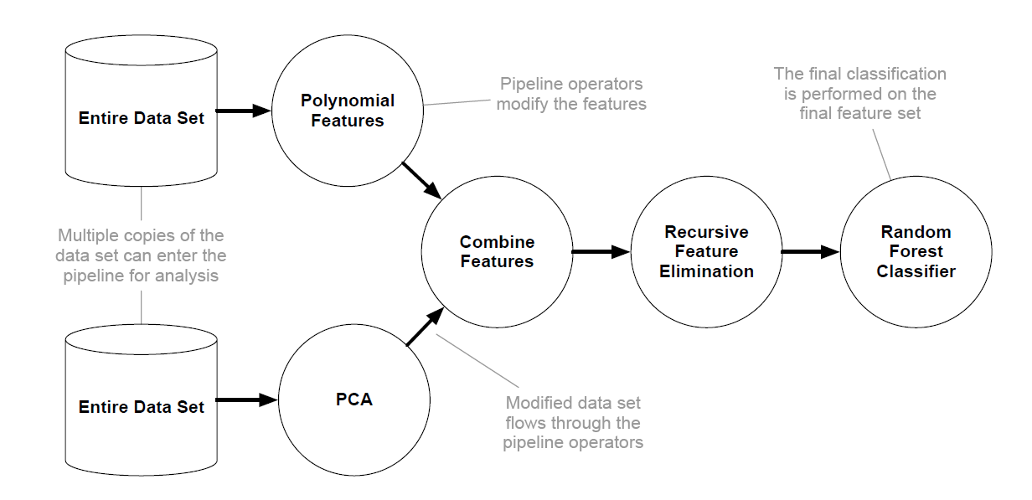
基于树表示的工作流的一个例子
Notes:
一个基于树的机器学习管道示例。 数据集流经管道运算符，管道运算符以连续方式添加，删除或修改功能。 组合运算符允许组合数据集的单独副本，然后可以将其提供给分类器以进行最终分类

Slide 6
TPOT 一共定义了 4 种操作节点类型分别是预处理、分解/降维、特征选择以及学习模型。这些操作的底层实现均是基于 Python 的机器学习库 scikit-learn。
有了以上基于树的表示，TPOT 直接利用遗传规划（具体来说，是 Python 库 DEAP 中的 GP 实现）对工作流进行优化。在搜索过程中，任一工作流首先在训练集上训练，然后在独立的验证集上评估（另一种更为耗时的选项是交叉验证）。在搜索结束后，TPOT 将返回最好的工作流所对应的代码。

